Slide 1

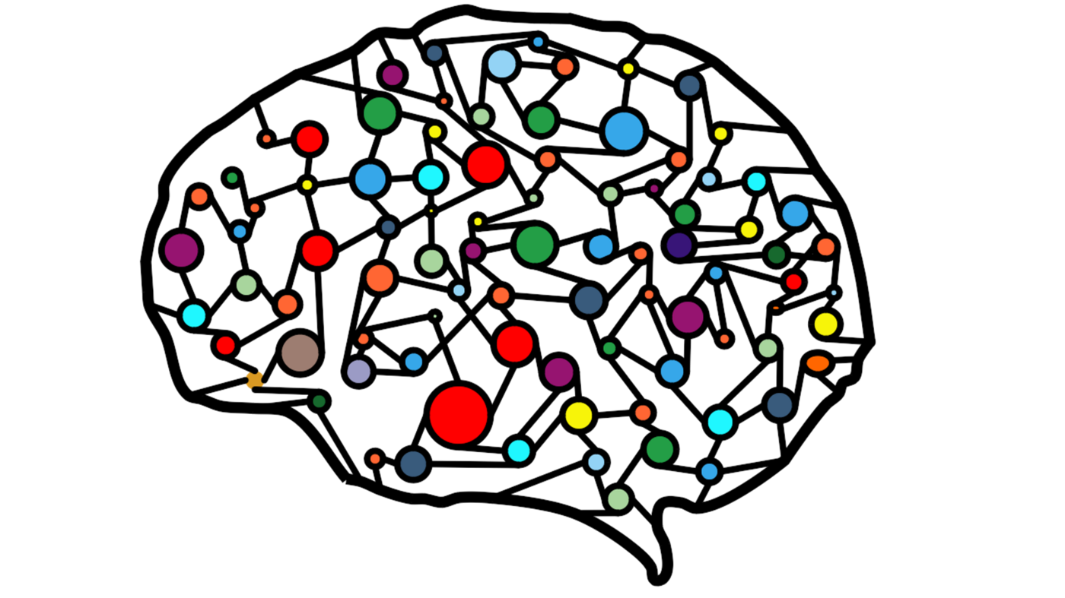
MEM437 – Yapay Sinir Ağları Dr. Ali Tahir Karaşahin
ADALINE – Tek Katmanlı
Yapay Sinir Ağ Modeli

Slide 2

D-ID, fotoğraf ve girilen metine göre video üreten YZ.

Slide 3
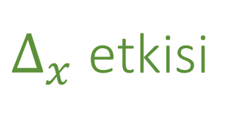
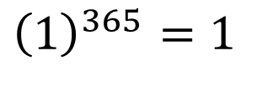
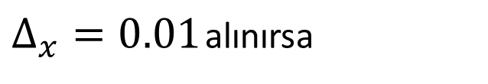
$Δ_{x}$ etkisi
${\left(1\right)}^{365}=1$
Belirlenen bir işin düzenli yapılması sonucunda;
$Δ_{x}=0.01$ alınırsa
${\left(1+0.01\right)}^{365}=37.78 olmaktadır.$
${\left(1−0.01\right)}^{365}=0.026 olmaktadır.$

Slide 4
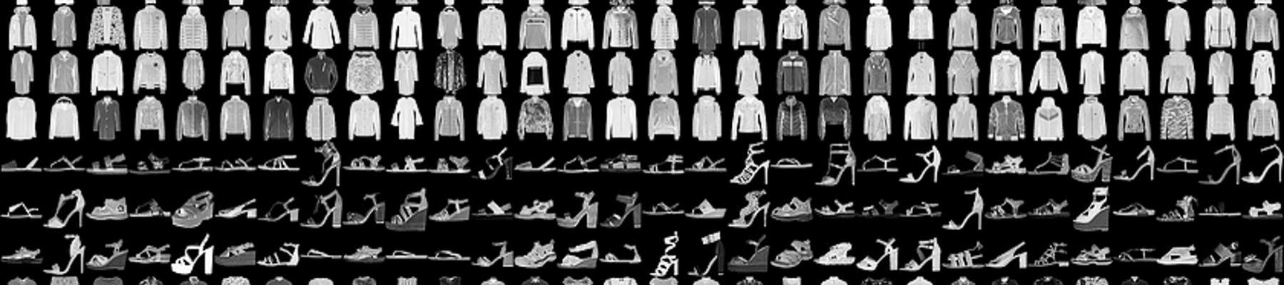

Veri Seti Seçimi
Fashion-MNIST
Tf_flowers
Resim boyutu: 28x28p
Resim boyutu: 320x240p
Eğitim ve test verisi ayrılmış mı: Evet
Eğitim ve test verisi ayrılmış mı: Hayır
Csv olarak indirilebilir mi: Evet
Csv olarak indirilebilir mi: Hayır
Yaklaşık Parametre sayısı: 78 bin
Yaklaşık Parametre sayısı: 23 milyon

Slide 5
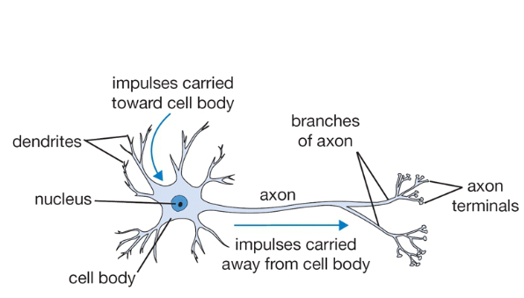
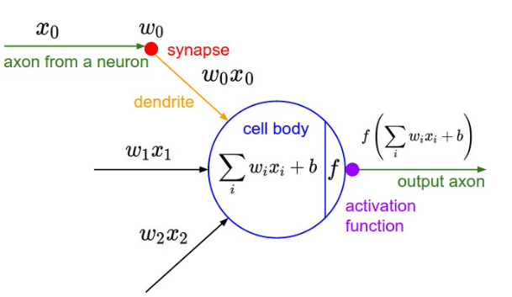
Nöron(Sinir Hücresi): Hesaplama için Biyolojik İlham
Nöron: beyin için hesaplama yapı taşı
(Yapay) Nöron: sinir ağı için hesaplama yapı taşı
[1,27]

Slide 6
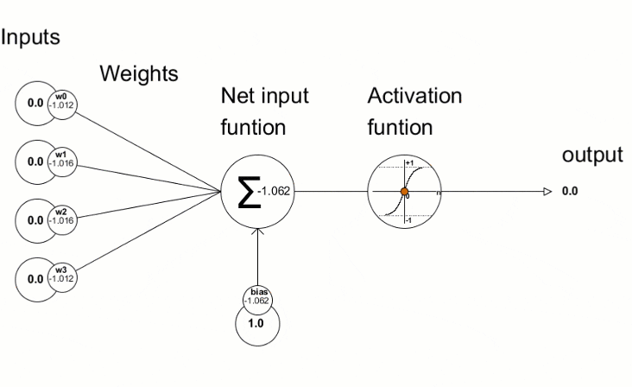
Nöron: Yapay Sinir Hücresi
[35]

Slide 7
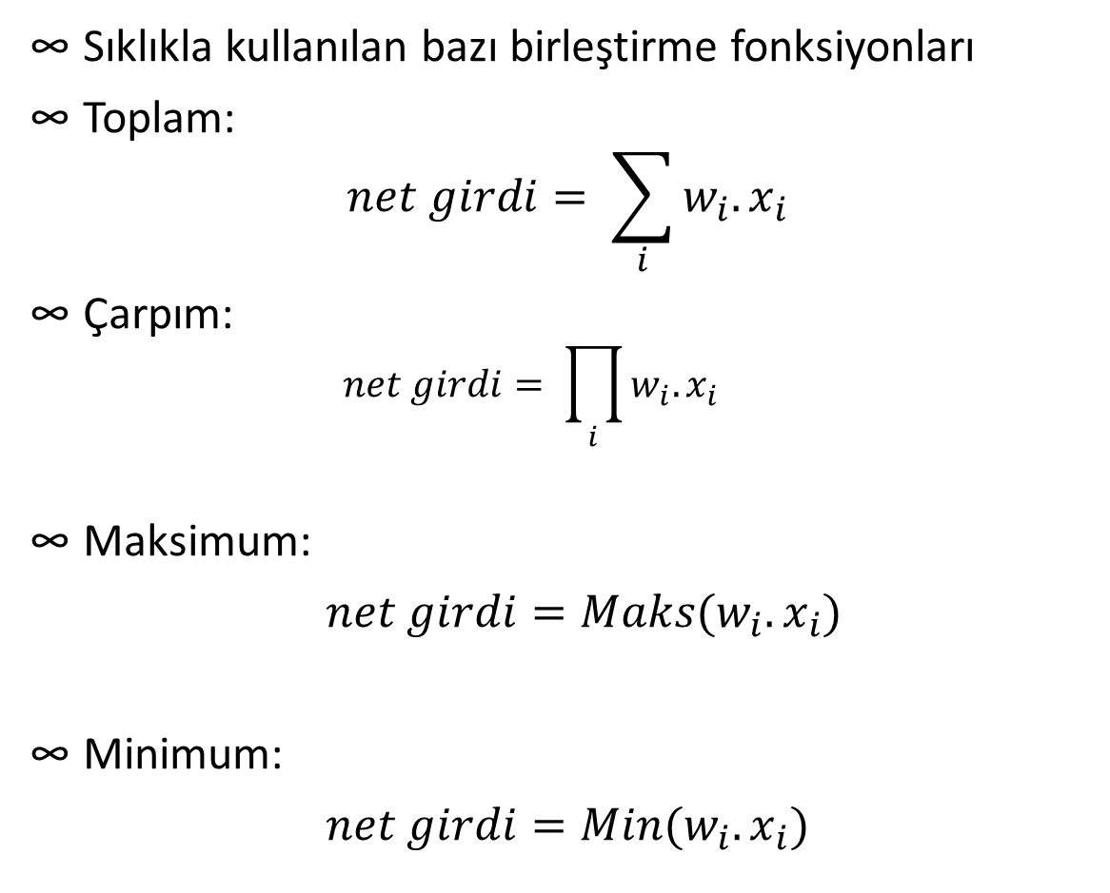
Birleştirme Fonksiyonları
Sıklıkla kullanılan bazı birleştirme fonksiyonları
Toplam:
$$net girdi= \sum_{i}{w_{i}.x_{i}}$$
Çarpım:
$$net girdi= \prod_{i}{w_{i}.x_{i}}$$
Maksimum:
$net girdi=Maks(w_{i}.x_{i})$
Minimum:
$net girdi=Min(w_{i}.x_{i})$
[16]

Slide 8
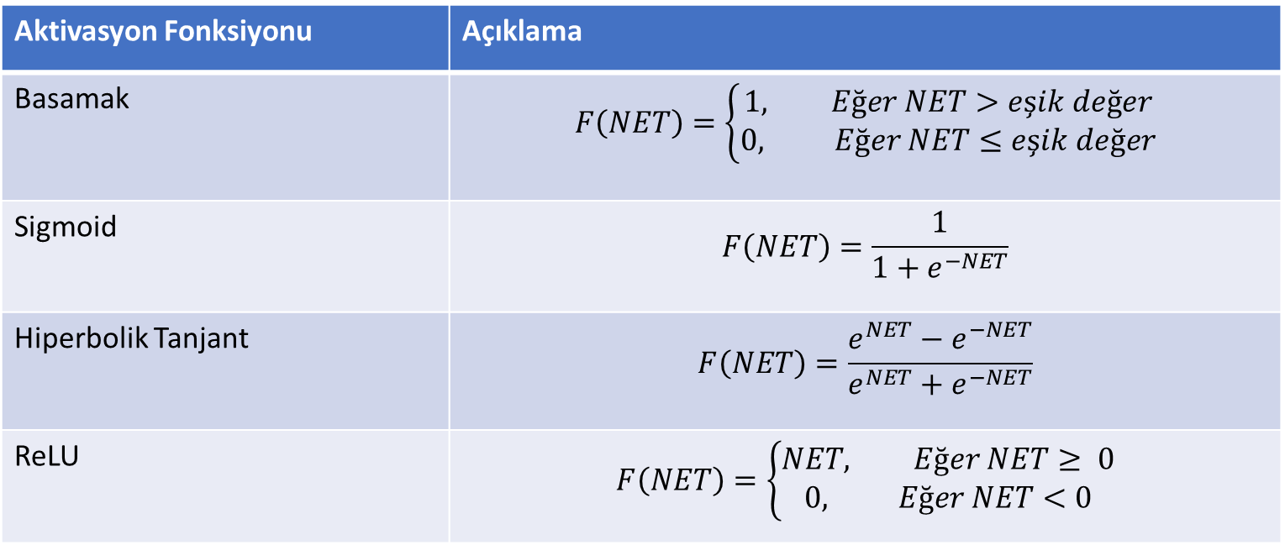
Aktivasyon Fonksiyonları
Aktivasyon Fonksiyonu | Açıklama
Basamak | $$F\left(NET\right)=\left\{\begin{aligned}1, Eğer NET>eşik değer \\ &0, Eğer NET≤eşik değer\end{aligned}\right.$$
Sigmoid | $$F\left(NET\right)=\frac{1}{1+e^{−NET}}$$
Hiperbolik Tanjant | $$F\left(NET\right)=\frac{e^{NET}−e^{−NET}}{e^{NET}+e^{−NET}}$$
ReLU | $$F\left(NET\right)=\left\{\begin{aligned}NET, Eğer NET≥ 0 \\ &0, Eğer NET<0\end{aligned}\right.$$

Slide 9
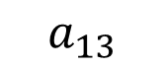
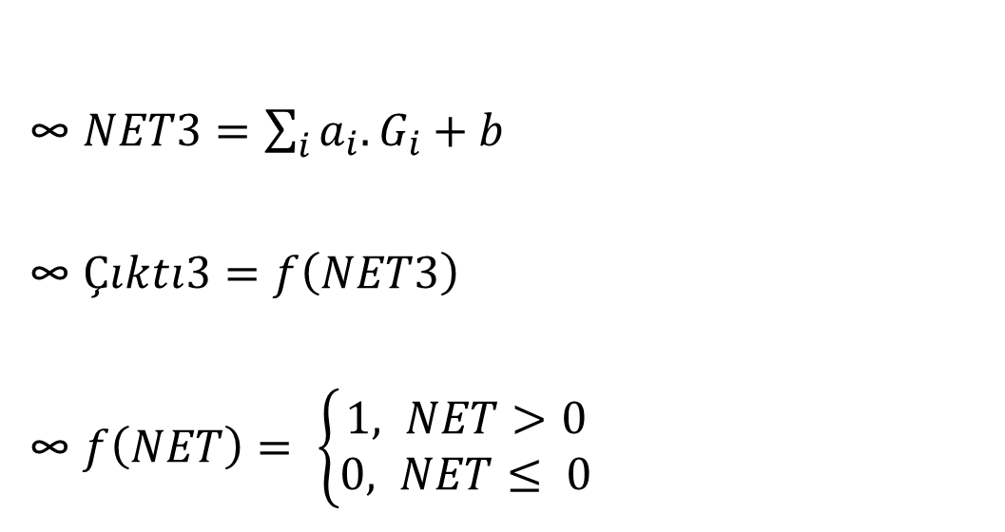
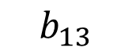
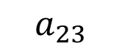
Tek Katmanlı Algılayıcı
Girdi 1
1
$$a_{13}$$
$NET3=\sum_{i}{a_{i}.G_{i}+b}$
$Çıktı3=f\left(NET3\right)$
$f\left(NET\right)= \left\{\begin{aligned}1, NET>0 \\ &0, NET≤ 0\end{aligned}\right.$
3
$$a_{23}$$
Çıktı
2
Girdi 2
$$b_{13}$$
1
Perceptron (Algılayıcı): birden fazla girdiyi alarak bir çıktı üretecek şekilde çalışmaktadır.

Slide 10
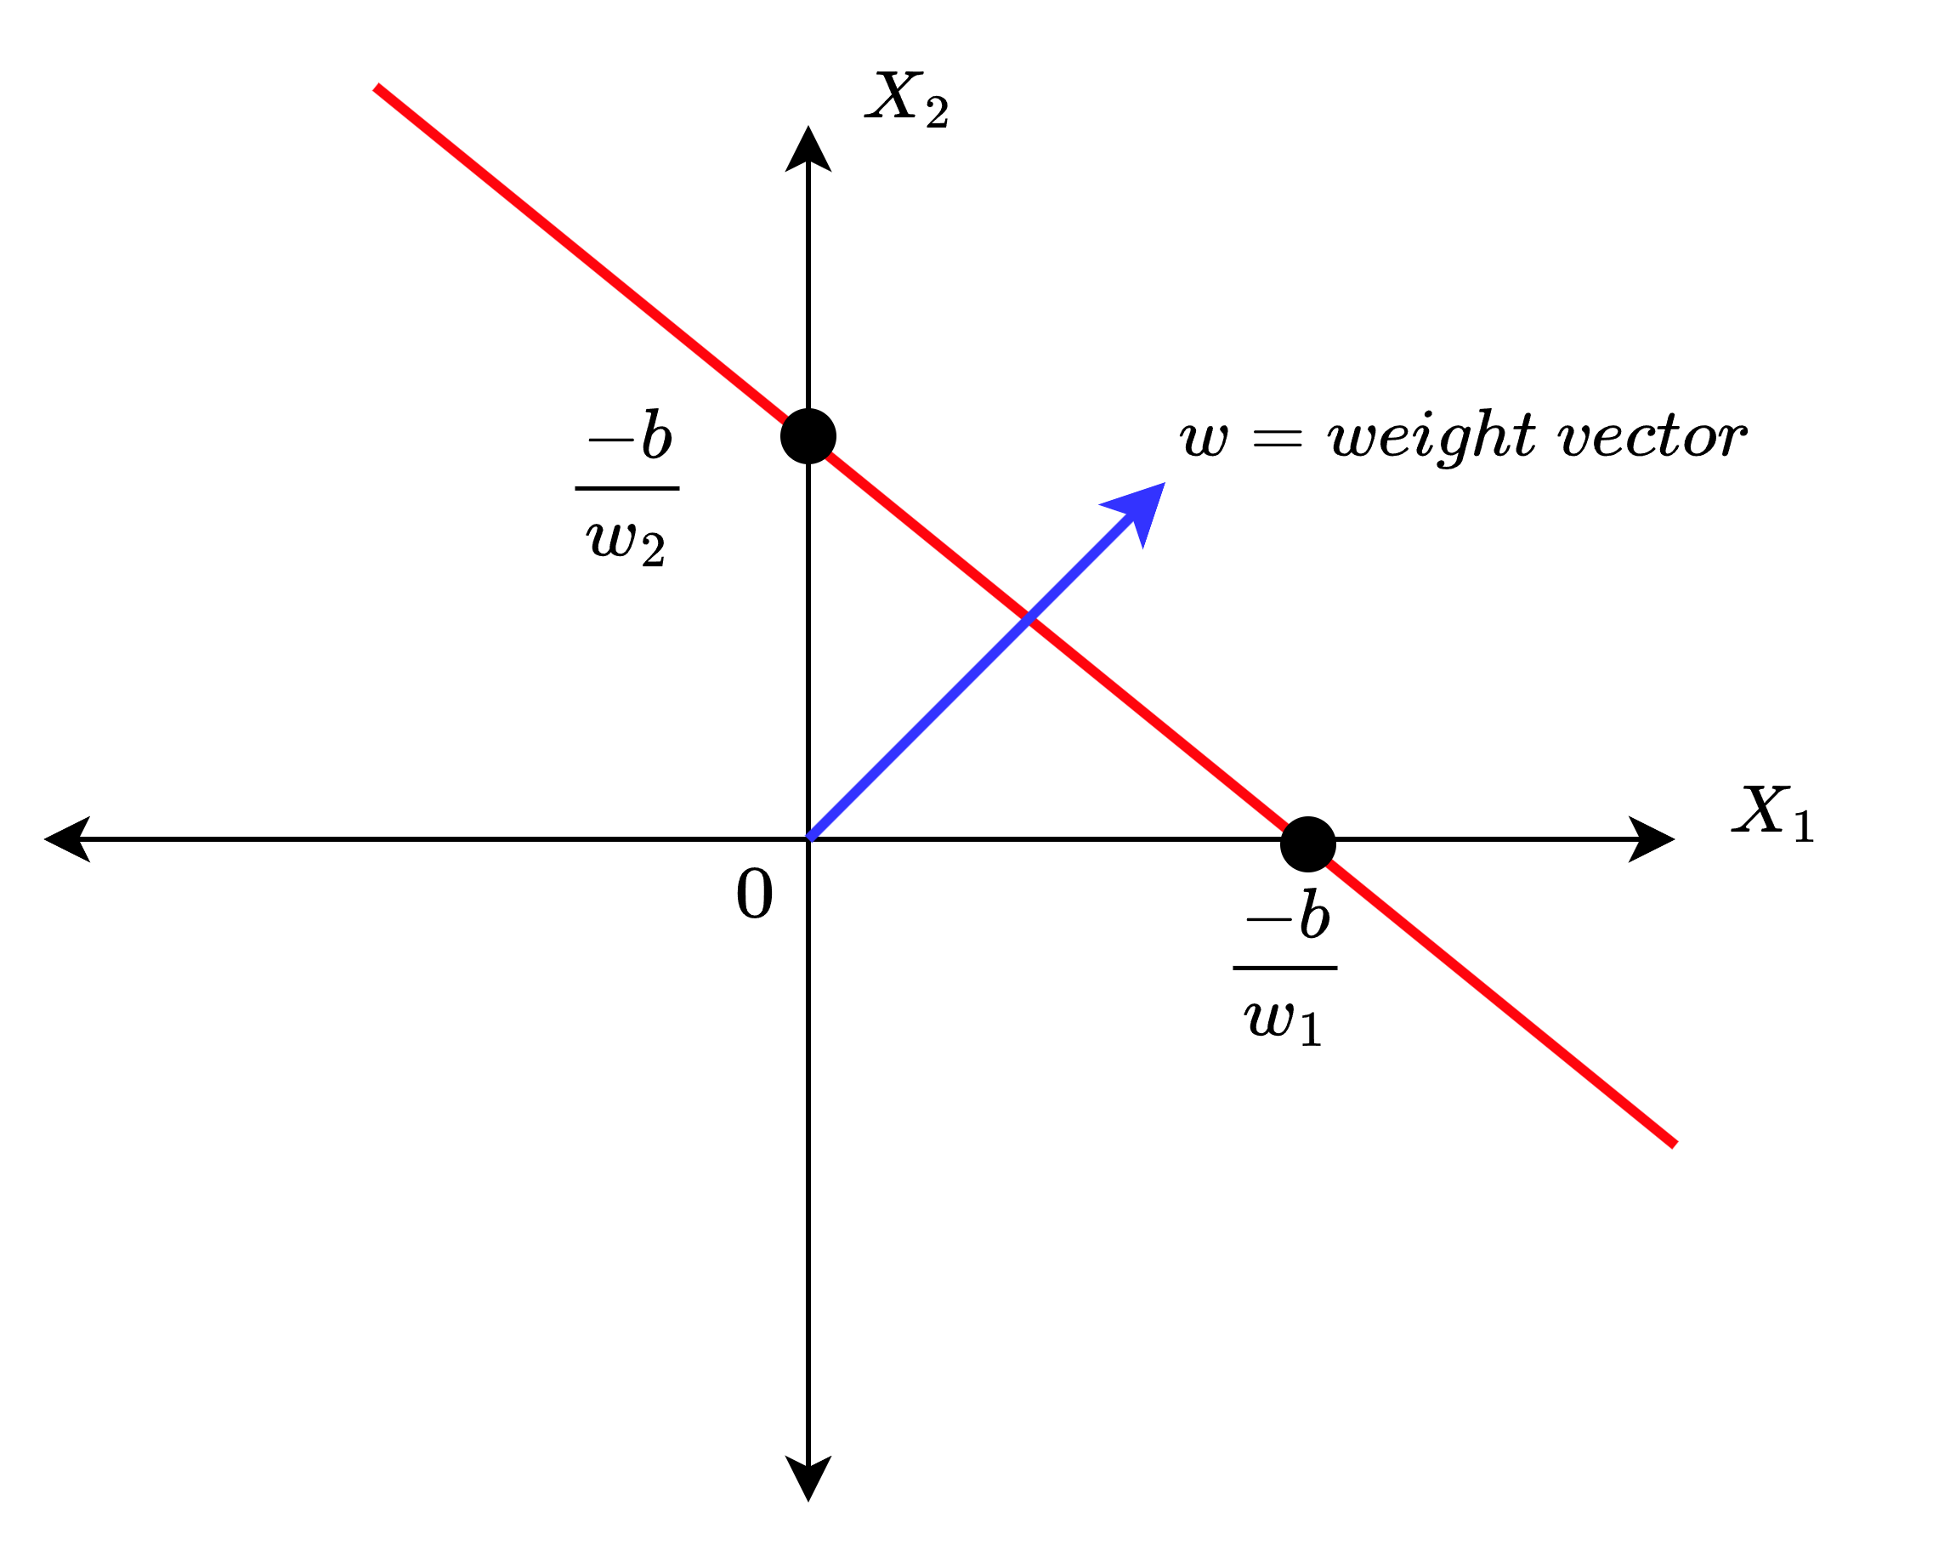
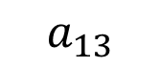
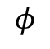
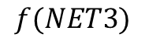
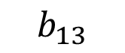
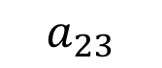
Tek Katmanlı Algılayıcı
Girdi 1
1
$$a_{13}$$
3
$$a_{23}$$
$$f(NET3)$$
Çıktı
2
Girdi 2
$$b_{13}$$
$$φ$$
1

Slide 11
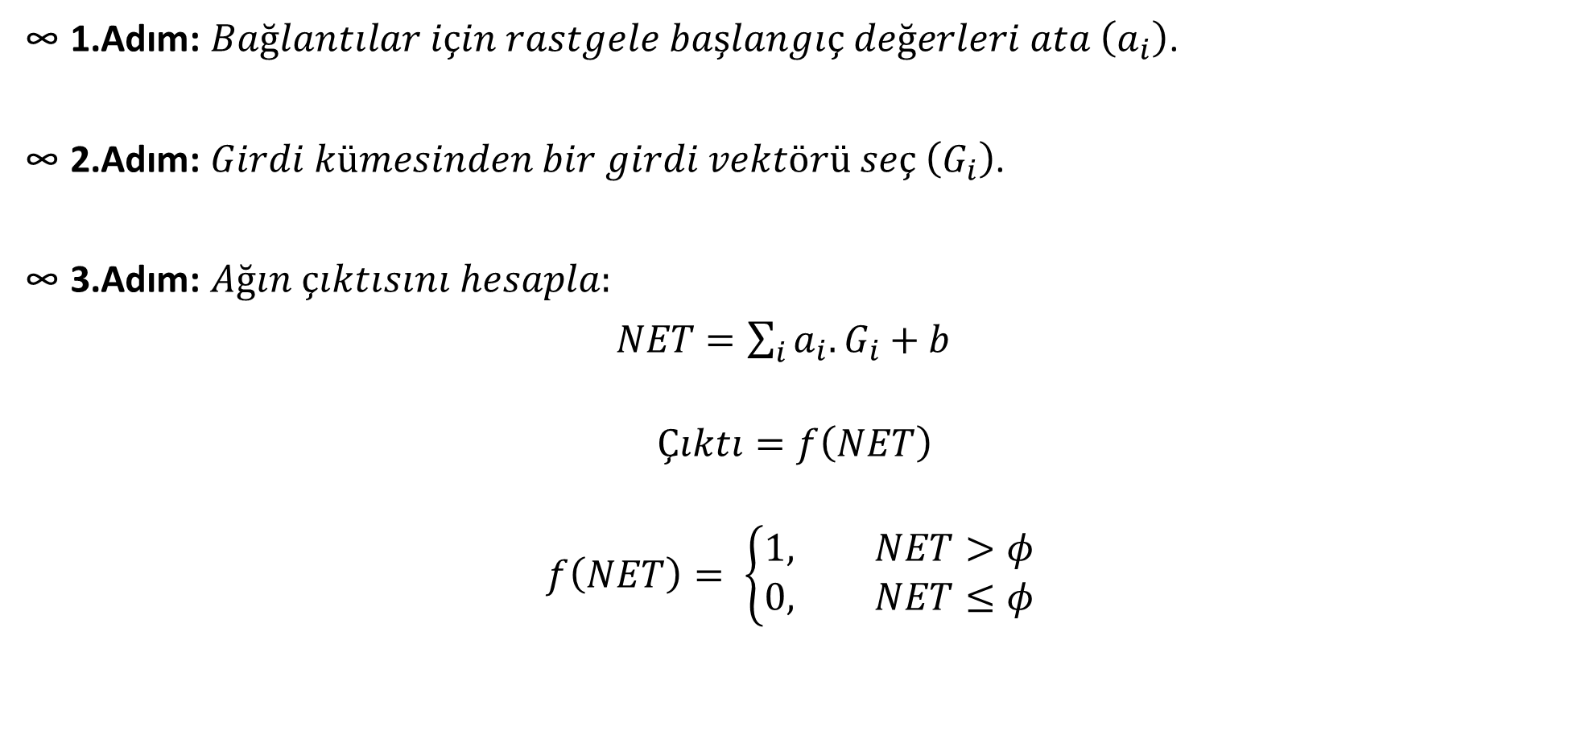
Perceptron - Öğrenme Algoritması
1.Adım: $Bağlantılar için rastgele başlangıç değerleri ata \left(a_{i}\right)$.
2.Adım: $Girdi kümesinden bir girdi vektörü seç \left(G_{i}\right)$.
3.Adım: $Ağın çıktısını hesapla:$
$NET=\sum_{i}{a_{i}.G_{i}+b}$
$$Çıktı=f\left(NET\right)$$
$$f\left(NET\right)= \left\{\begin{aligned}1, NET>φ \\ &0, NET≤φ\end{aligned}\right.$$

Slide 12
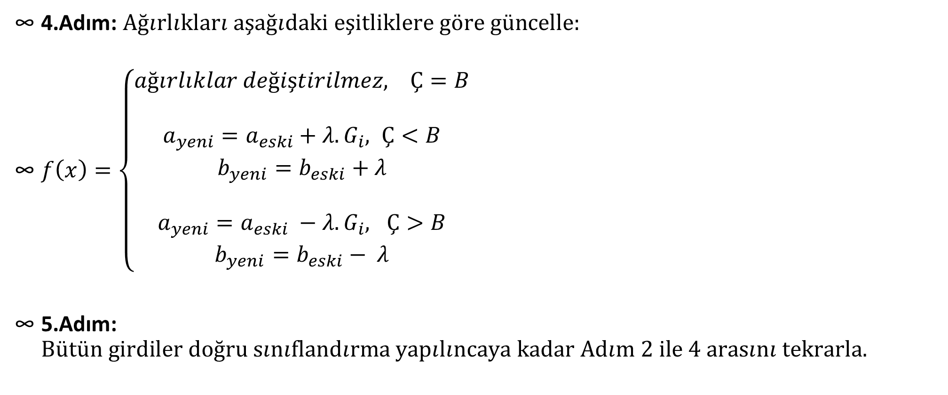
Perceptron - Öğrenme Algoritması
4.Adım: $Ağırlıkları aşağıdaki eşitliklere göre güncelle:$
$f\left(x\right)=\left\{\begin{aligned}ağırlıklar değiştirilmez, Ç=B \\ \\ a_{yeni}=a_{eski}+λ.G_{i}, Ç<B \\ b_{yeni}=b_{eski}+λ \\ \\ a_{yeni}=a_{eski} −λ.G_{i}, Ç>B \\ b_{yeni}=b_{eski}− λ\end{aligned}\right.$
5.Adım: $Bütün girdiler doğru sınıflandırma yapılıncaya kadar Adım 2 ile 4 arasını tekrarla.$

Slide 13
ADALINE Modeli
1959 yılında Widrow ve Hoff tarafından geliştirilmiştir. Adaptif Doğrusal Eleman olarak isimlendirilmektedir.
Genel olarak tek bir yapay nörondan oluşmaktadır.
Öğrenme kuralıyla Perceptron’dan ayrılmaktadır.
Girdi 1
1
$$a_{13}$$
3
$$a_{23}$$
$$f(NET3)$$
Çıktı
2
Girdi 2
$$b_{13}$$
$$φ$$
1

Slide 14
ADALINE - Öğrenme Algoritması
1.Adım: $Bağlantılar için rastgele başlangıç değerleri ata \left(a_{i}\right)$.
2.Adım: $Girdi kümesinden bir girdi vektörü seç \left(G_{i}\right)$.
3.Adım: $Ağın çıktısını hesapla:$
$NET=\sum_{i}{a_{i}.G_{i}+b}$
$$Çıktı=f\left(NET\right)$$
$$f\left(NET\right)= \left\{\begin{aligned}1, NET>φ \\ &0, NET≤φ\end{aligned}\right.$$

Slide 15
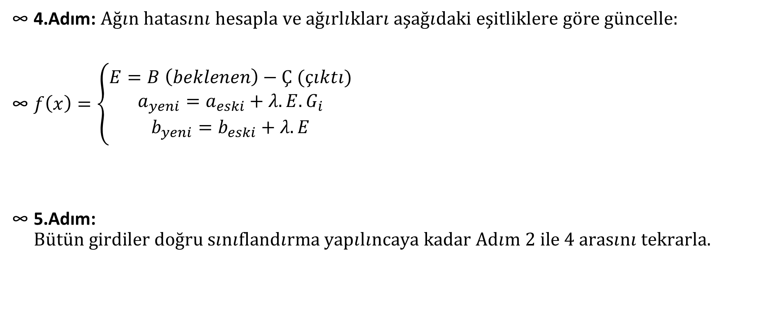
ADALINE - Öğrenme Algoritması
4.Adım: $Ağın hatasını hesapla ve ağırlıkları aşağıdaki eşitliklere göre güncelle:$
$f\left(x\right)=\left\{\begin{aligned}E=B \left(beklenen\right)−Ç (çıktı) \\ a_{yeni}=a_{eski}+λ.E.G_{i} \\ b_{yeni}=b_{eski}+λ.E\end{aligned}\right.$
5.Adım: $Bütün girdiler doğru sınıflandırma yapılıncaya kadar Adım 2 ile 4 arasını tekrarla.$

Slide 16
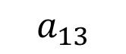
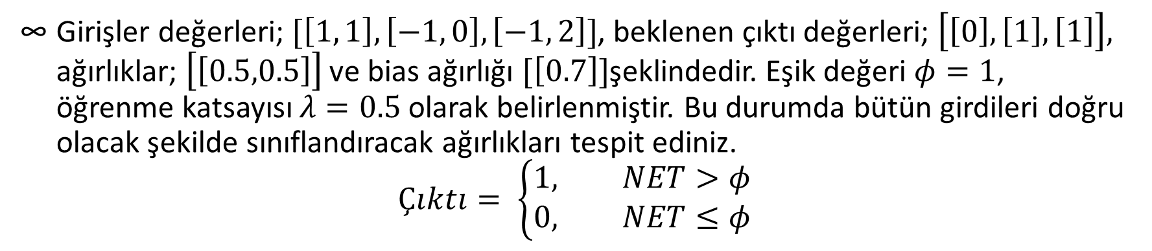
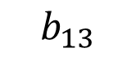
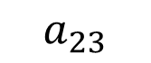
ADALINE için bir örnek
Girişler değerleri; $[\left[1, 1\right], \left[−1, 0\right], \left[−1, 2\right]]$, beklenen çıktı değerleri; $\left[\left[0\right], \left[1\right], \left[1\right]\right],$ ağırlıklar; $\left[\left[0.5,0.5\right]\right]$ ve bias ağırlığı $[\left[0.7\right]]$şeklindedir. Eşik değeri $φ=1$, öğrenme katsayısı $λ=0.5$ olarak belirlenmiştir. Bu durumda bütün girdileri doğru olacak şekilde sınıflandıracak ağırlıkları tespit ediniz.
$$Çıktı= \left\{\begin{aligned}1, NET>φ \\ &0, NET≤φ\end{aligned}\right.$$
1
$$a_{13}$$
Girdi 1
3
Çıktı
$$a_{23}$$
Girdi 2
2
$$b_{13}$$
1

Slide 17
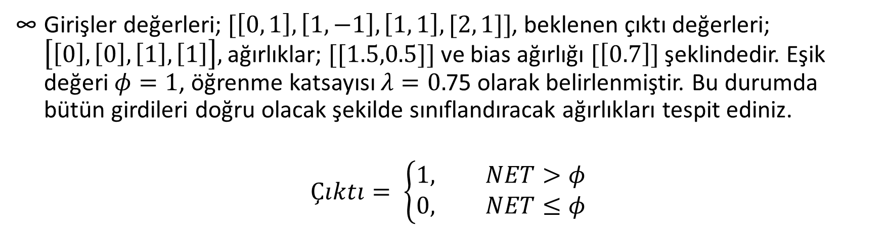
ADALINE bir örnek
Girişler değerleri; $[\left[0, 1\right], \left[1, −1\right], \left[1, 1\right], [2, 1]]$, beklenen çıktı değerleri; $\left[\left[0\right], \left[0\right], \left[1\right], \left[1\right]\right],$ ağırlıklar; $[[1.5,0.5]]$ ve bias ağırlığı $[\left[0.7\right]]$şeklindedir. Eşik değeri $φ=1$, öğrenme katsayısı $λ=0.$75 olarak belirlenmiştir. Bu durumda bütün girdileri doğru olacak şekilde sınıflandıracak ağırlıkları tespit ediniz.
$$Çıktı= \left\{\begin{aligned}1, NET>φ \\ &0, NET≤φ\end{aligned}\right.$$
1
$$a_{13}$$
Girdi 1
3
Çıktı
$$a_{23}$$
Girdi 2
2
$$b_{13}$$
1

Slide 18
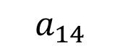
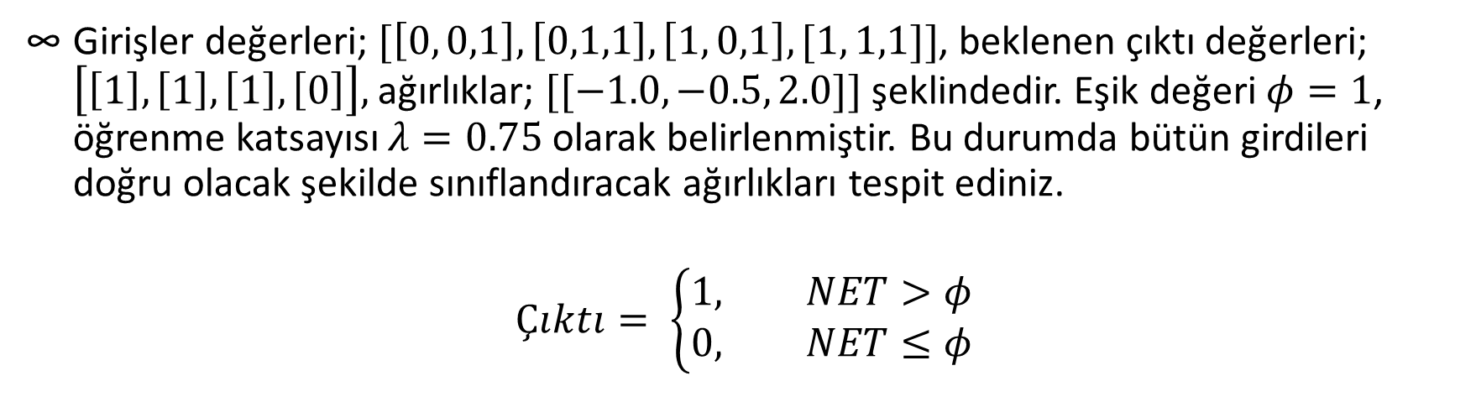
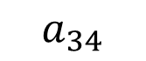
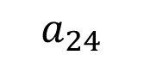
ADALINE bir örnek
Girişler değerleri; $[\left[0, 0,1\right], \left[0,1,1\right], \left[1, 0,1\right], [1, 1,1]]$, beklenen çıktı değerleri; $\left[\left[1\right], \left[1\right], \left[1\right], \left[0\right]\right],$ ağırlıklar; $[[−1.0,−0.5, 2.0]]$ şeklindedir. Eşik değeri $φ=1$, öğrenme katsayısı $λ=0.75$ olarak belirlenmiştir. Bu durumda bütün girdileri doğru olacak şekilde sınıflandıracak ağırlıkları tespit ediniz.
$$Çıktı= \left\{\begin{aligned}1, NET>φ \\ &0, NET≤φ\end{aligned}\right.$$
1
$$a_{14}$$
Girdi 1
$$a_{24}$$
4
Girdi 2
2
Çıktı
Girdi 3
3
$$a_{34}$$

Slide 19
Referanslar
[1] Deep Learning Basic, deeplearning.mit.edu, 2019.
[2] Chollet, F. (2017). Deep learning with python. Manning Publications.
[3] 6.S191 Introduction to Deep Learning, introtodeeplearning.com, 2020.
[4] Web sitesi: https://asiwassaying.me/2020/04/03/you-are-here/, Erişim Tarihi:29.09.2022
[5] Web sites: https://www.kisa.link/Qghm, Erişim tarihi:29.09.2022
[6] Web sitesi: https://www.kisa.link/Qghp, Erişim tarihi:29.09.2022
[7] Zhang, J. (2019). Basic neural units of the brain: neurons, synapses and action potential. arXiv preprint arXiv:1906.01703.
[8] Deep Learning: State of the Art, deeplearning.mit.edu, 2020.
[9] Web sitesi: https://www.youtube.com/watch?v=AG83rYwd-Jw, Erişim Tarihi: 30.09.2022
[10] Web sitesi: https://www.geeksforgeeks.org/top-10-algorithms-every-machine-learning-engineer-should-know/, Erişim Tarihi: 1.10.2022
[11] Web sitesi: https://ml.berkeley.edu/blog/posts/crash-course/part-1/ ,Erişim tarihi: 1.10.2022
[12] Grewal, R. K., & Das, S. (2013). Microarray data analysis: Gaining biological insights. Journal of Biomedical Science and Engineering, 2013.
[13] TensorFlow in 1 Day: Make your own Neural Network, Krishna Rungta, 2018.
[14] Web sitesi: https://www.slideshare.net/SebastianRaschka/nextgen-talk-022015/8-Learning_Labeled_data_Direct_feedback, Erişim Tarihi: 3.10.2022

Slide 20
Referanslar
[15] Web sitesi: https://www.youtube.com/watch?v=aircAruvnKk, Erişim Tarihi: 10.10.2022
[16] Öztemel, E.; Yapay Sinir Ağları; Papatya Bilim Yayıncılık; İstanbul; 2012
[17] Web sitesi: https://bit.ly/3VdJsW1, Erişim Tarihi: 10.10.2022
[18] Web sitesi: https://www.cs.toronto.edu/~kriz/cifar.html, Erişim Tarihi: 10.10.2022
[19] Web sitesi: https://bit.ly/3CgfPL8, Erişim Tarihi: 10.10.2022
[20] Web sitesi: https://makeavideo.studio/, Erişim Tarihi: 10.10.2022
[21] Web sitesi: https://gtnr.it/3rLFXc3, Erişim Tarihi: 12.10.2022
[22] Web sitesi: https://bit.ly/3s2keN4, Erişim Tarihi: 17.10.2022
[23] Web sitesi: https://www.youtube.com/watch?v=_xkZwJ0H9IU, Erişim Tarihi: 17.10.2022
[24] Web sitesi: https://bit.ly/3MBain4, Erişim Tarihi: 17.10.2022
[25] Web sitesi: https://bit.ly/3S9AuXb, Erişim Tarihi: 17.10.2022
[26] Web sitesi: https://bit.ly/3CDs8l0, Erişim Tarihi: 17.10.2022
[27] Web sitesi: https://cs231n.github.io/neural-networks-1/, Erişim Tarihi: 17.10.2022
[28] Web sitesi: https://en.wikipedia.org/wiki/Neural_network, Erişim Tarihi: 17.10.2022
[29] Kinsley, H., Kukiela, D.; Neural Networks from Scratch in Python.
[30] Rashid, T.; Make Your Own Neural Network.

Slide 21
Referanslar
[31] Web sitesi: https://bit.ly/3D7WDB6, Erişim Tarihi: 18.10.2022
[32] Web sitesi: https://bit.ly/3D6mitS, Erişim Tarihi: 18.10.2022
[33] Web sitesi: https://bit.ly/3yQOaQ1, Erişim Tarihi: 18.10.2022
[34] Web sitesi: https://bit.ly/3VMlQbw, Erişim Tarihi: 18.10.2022
[35] Web sitesi: https://bit.ly/3MCKR4F, Erişim Tarihi: 18.10.2022
[36] Web sitesi: https://bit.ly/3TN6fX7, Erişim Tarihi: 24.10.2022
[37] Web sitesi: https://en.wikipedia.org/wiki/Perceptron, Erişim Tarihi: 24.10.2022
[38] Web sitesi: https://www.nvidia.com/en-us/studio/canvas/, Erişim Tarihi: 25.10.2022

Slide 22
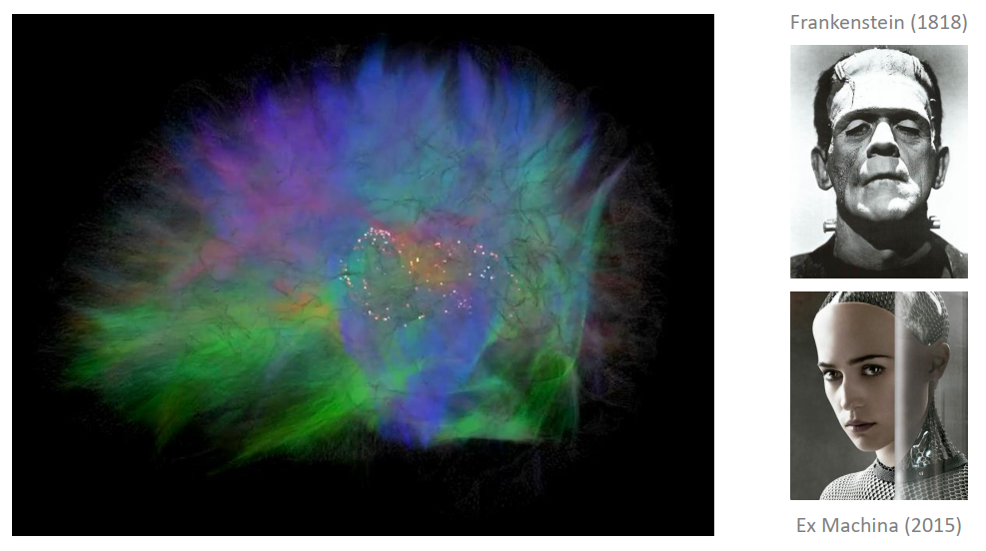
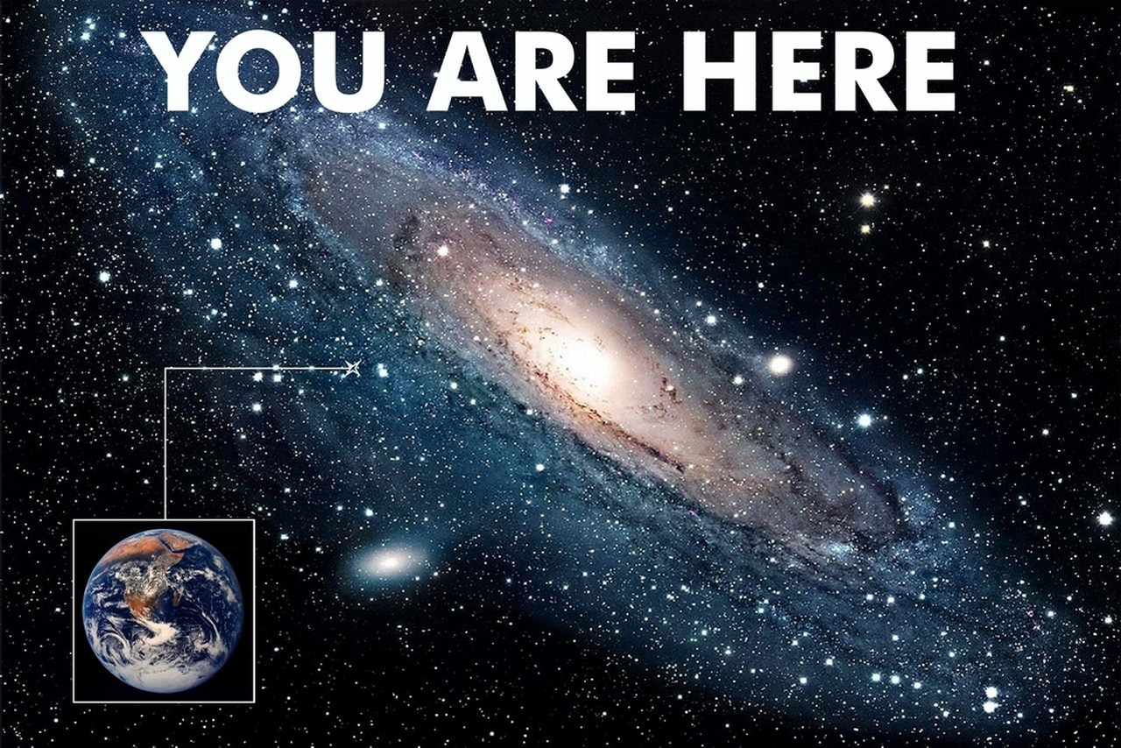
Teşekkürler

